Slide 1
Międzynarodowy Dzień Języka Ojczystego

Slide 2
21 Lutego 2021 rokU
Międzynarodowy Dzień Języka Ojczystego obchodzony jest 21 lutego, począwszy od roku 2000. Proklamowany został na 30. sesji Konferencji Generalnej UNESCO w listopadzie 1999 r. z inicjatywy Bangladeszu. Główną ideą Dnia jest upowszechnianie wiedzy na temat bogactwa różnorodności językowej świata i jej znaczenia dla ochrony różnorodności kulturowej, a także dla zrównoważonego rozwoju społeczeństw i całej Planety. Dzień służy także promocji szeroko pojętej wielojęzyczności, a co za tym idzie – podkreśleniu roli nauki języków obcych w edukacji.

Slide 3
Pierwsze znane zdanie w języku polskim
„Daj, ać ja pobruczę, a ty poczywaj”
To najstarsze zapisane po polsku zdanie, przekazane przez XIII-wiecznego, niemieckiego z pochodzenia autora łacińskojęzycznej Księgi Henrykowskiej

Slide 4
Łamańce językowe…

Slide 5
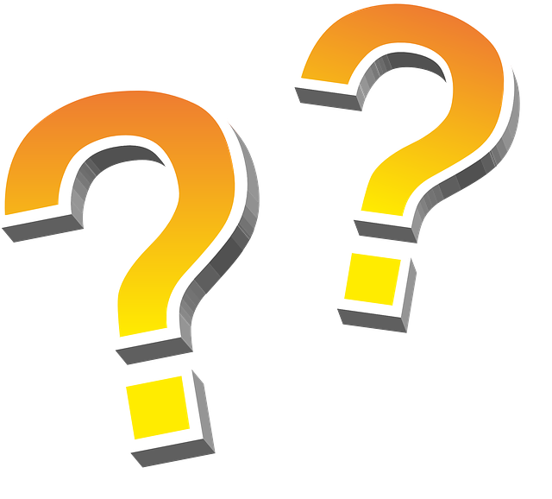

Slide 6
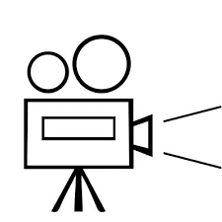
FILMIK

Slide 7
